Slide 1
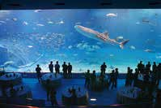
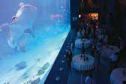
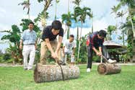
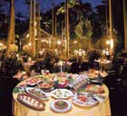
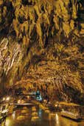
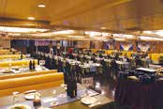
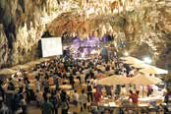
在冲绳举办MICE的理由
充满魅力的会场
成行人数30～100名
成行人数20～1500名
冲绳美丽海宴会
BOTANICAL MICE
“黑潮之海”再现冲绳的海洋。以大型鱼类欢乐游动的大水槽为背景，在幻想般氛围中举办的宴会。
14万8500平方米的用地内种满了冲绳特有的植物，可举办1500名来宾规模的宴会。
成行人数2～300名
成行人数30～350名
餐厅船 晚宴游轮 Moby Dick号
GANGARA谷 CAVE PARTY
乘坐县内最大规模的餐厅船，以晚霞和夜景为背景，悠闲舒适地享受晚餐、表演的海上宴会。
利用正在挖掘的古代遗迹之天然钟乳石洞，独具特色的会场。可在无需防雨措施的自然环境中举办宴会和音乐会等。

